Slide 1

PALETA DE JAVA

Slide 2
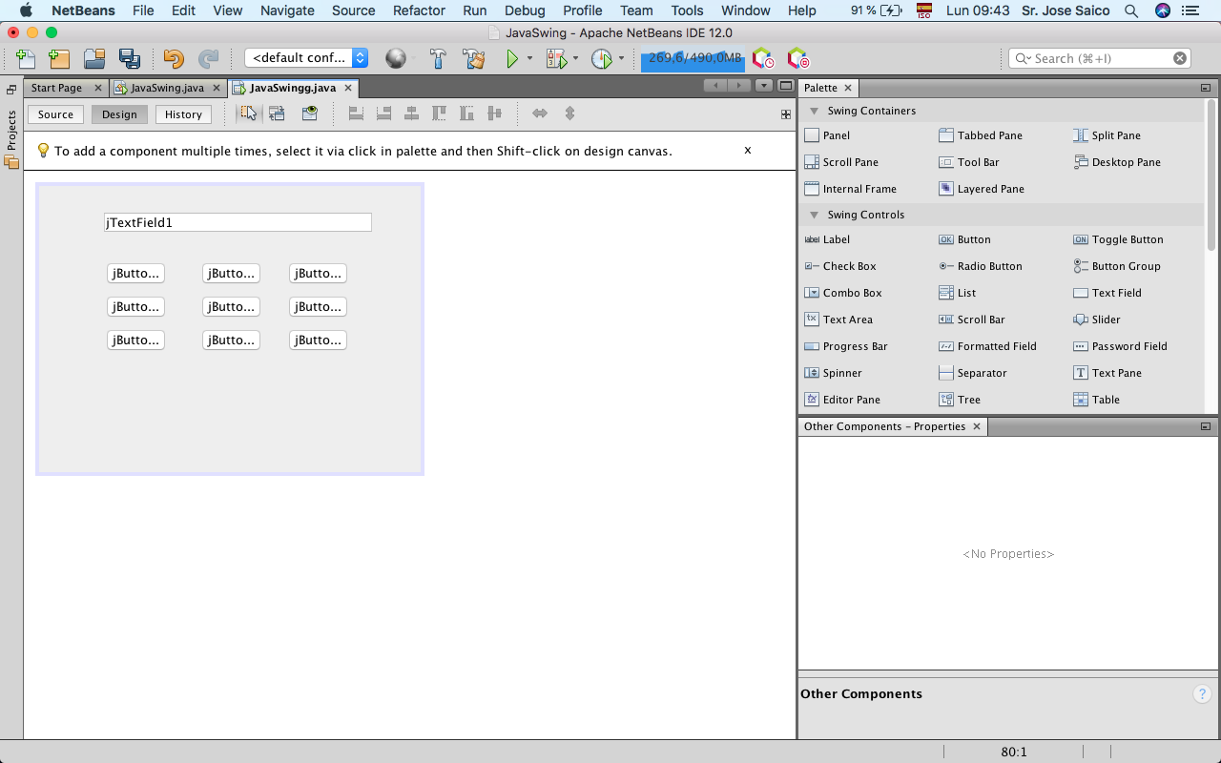
JAVA SWING
Es un paquete de java el cual nos permitirá crear interfazes gráficas

Slide 3
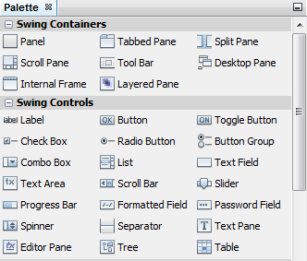
Swing Containers
Panel:
Agregará un panel a nuestra ventana .
Podremos modificar el tamaño, el color, los bordes entre otras opciones.
En este panel se puede agregar diferentes elementos según lo desee el usuario.
Tabbed Pane:
Esta opción nos permite crear un carpeta en la cual podremos almacenar varias ventanas, de tal manera que al pulsar sobre ella se desplieguen las ventanas o paneles que hayamos creado.
Split Pane:
Es una barra divisora la cual coloca un línea ya sea en un Jpanel o un Jframe para poder agregar diferentes componentes en cada sección que se haya dividido.
Scroll Pane:
Es una barra deslizable tanto vertical como horizontal que nos permite redimensionarnos entre la venta.
Tool Bar:
Es una barra de botones que proporcionan un fácil acceso a funcionalidades o menus.
Desktop Pane:
Permite que los componentes puedan solaparse, esto es enviarse al fondo o al frente cuando se requieran.
Internal Frame:
Permite mostrar un JFrame como una ventana dentro de otra ventana
Layered Pane:
Es un contenedor que admite otros componentes, además sitúa estos componentes en capas, de forma que se superponen unos sobre otros.

Slide 4
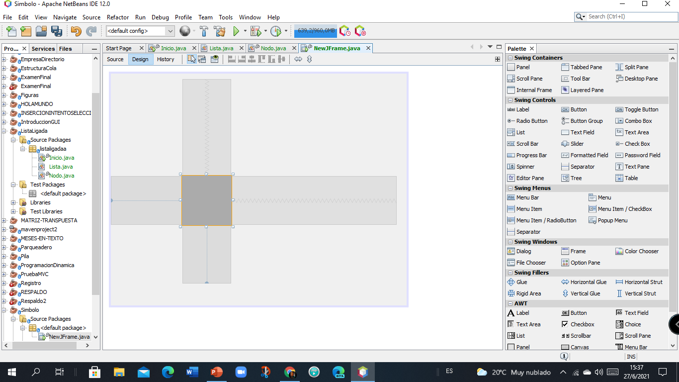
Swing Controls
Label:
Permite colocar una etiqueta estática ya sea un texto, una imagen o una imagen con texto.
Button:
Agregar botones a nuestro panel de tal manera que mediante estos podamos realizar diferentes acciones.
Toggle Button:
Es un botón de activación que permite al usuario cambiar el ajuste entre dos estados, se lo usa como botón de encendido y apagado.
Radio Button:
Son botones circulares que podemos marcar o desmarcar, principalmente se los usan en formularios de pruebas.

Slide 5
Button Group:
Presenta al usuario un conjunto de opciones excluyentes entre, si el usuario selecciona un componente RadioButton todos los demás componentes RadioButton se desmarcan solos.
Combo Box:
Permite seleccionar un String de una lista, esto nos ayuda a seleccionar un item de una lista;
List:
Es un contenedor que crea listas personalizables para presentarlas al usuario
Text Field
Crea un cuadro de texto que podemos agregarlo a nuestro panel, podemos introducir un texto predeterminado, además de mostrar las operaciones o funciones que le agreguemos.
Text Area:
Pemite ingresar múltiples líneas de texto.
Scroll Bar:
Es una barra que nos permite desplazarnos entre la ventana, ya sea de arriba hacia abajo o de derecha a izquierda
Slider:
Son deslizadores, que permiten elegir un valor arrastrando un botón hacia la izquierda o derecha
Check Box:
Es una casilla de verificación, usada para seleccionar una opción la cual muestre textos, imágenes, entre otro.
Progress Bar:
Sirve para conocer el avance de varias opciones, solo se le puede agregar valores del 1 al 100.
Formatted Fiel:
Permite ingresar una sola línea de texto en una aplicación.
Password Field;
Es un cuadro el cual en vez de mostrar el texto ingresado mostrará asteriscos, es implementado para redes u aplicaciones que requieran contraseñas.
Spinner:
Cuadro pequeño con una flecha hacia arriba y otra hacia abajo, estas modifican el valor dentro del cuadro.
Separator:
Esta opción separa una página de otra o un objeto de otro.
Text Pane:
Es un cuadro de texto el cual permite editar el color, tamaño, fuente de texto.
Editor Pane:
Es un componente que permite editar el texto acepta html y rtf;
Tree
Es un componente que nos permite visualizar un árbol de datos, así también podemos abrir cada nodo, visualizar su contenido y cerrarlos.
Table
Componente usado para dibujar tablas, en donde podemos introducir cualquier dato que queramos.

Slide 6
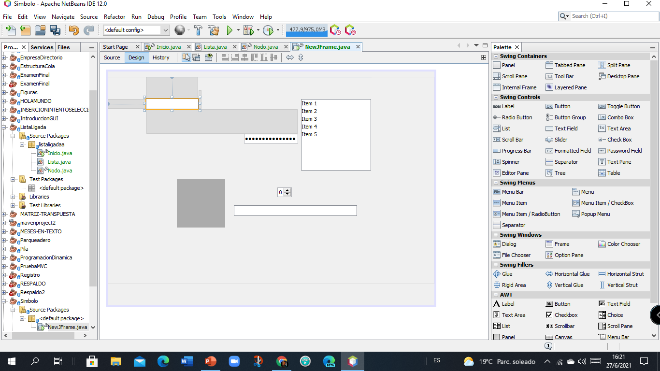
Swing Menus
Menu:
Es el texto que se coloca sobre el menú bar
Menu Bar:
Es una barra de herramientas , en la cual podemos agregar diferentes componentes con varias acciones.
Menu Item:
Son subopciones
Menu item/ Checkbox:
Menu item/Radio Butto:
Popup Menu:
Implementa un menú que puede ser presentado dinámicamente dentro de un Componente.

Slide 7
Swing Windows
Dialog:
Es la clase raíz de las ventanas secundarias que implementan cuadros de diálogo en Swing.
Frame:
Es un método que genera ventanas en el cual podemos incluir objetos y que el usuario pueda interactuar con estos.
Color:
Ayuda a definir un cuadro u otros objetos con los colores que el usuario elija.
File Choose:
Es una clase java que nos permite mostrar fácilmente una ventana para la selección de un fichero
Option Pane:
Son pequeñas ventanas que se le mostraran al usuario en la cual podemos incluir mensajes que se muestren al pulsar un botón u otras opciones.

Slide 8
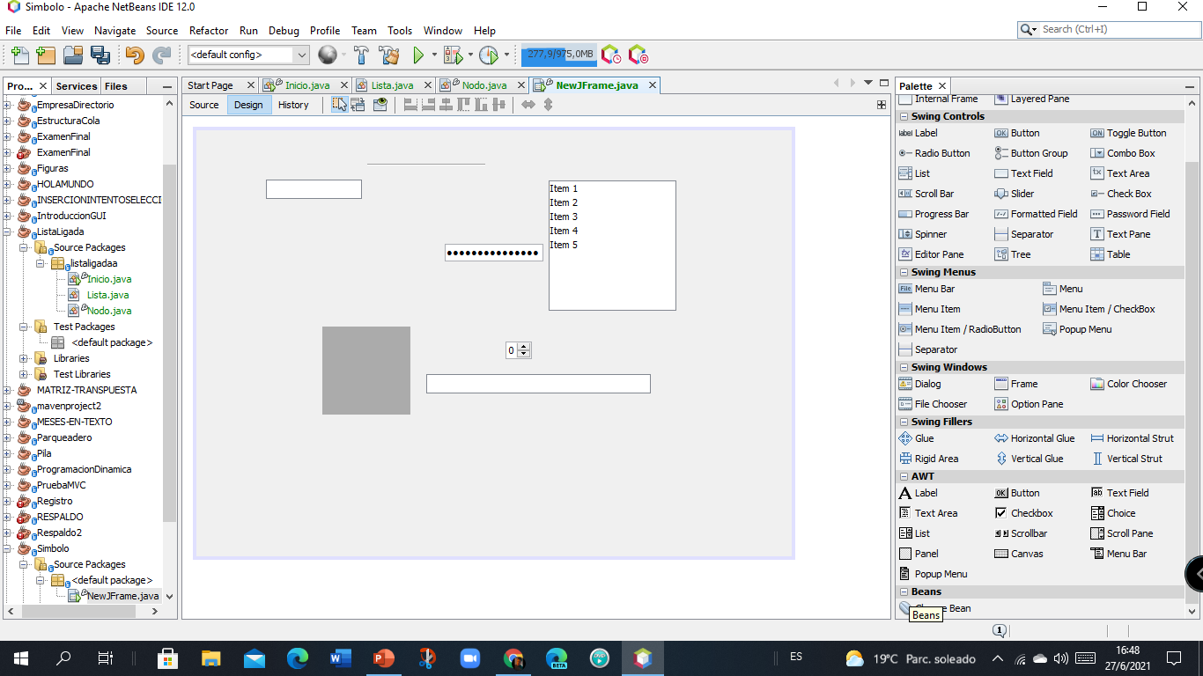
Swing Fillers
Glue:
Se describe en Usar componentes invisibles como relleno.
Horizontal Glue:
Hace que el espacio que no se usa quede entre dos componentes
Horizontal Strut:
Permite colocar espacios fijos entre los componentes
Rigid Area:
Es el área rígida que separa a los componentes
Vertical Glue:
Hace que el espacio que no se usa quede entre dos componentes de manera vertical
Vertical Strut
Permite colocar espacios fijos entre los componentes de manera vertical

